Slide 1
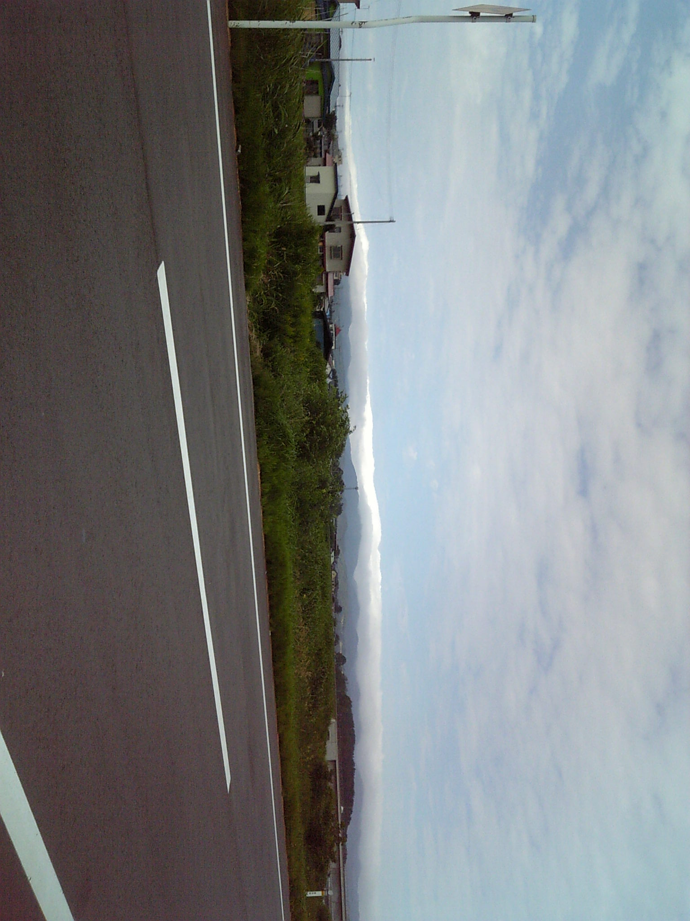
青森県六ヶ所村で実施している陸上のヤマセの詳細観測
２０１４年のヤマセ観測の結果について
児玉安正・黒瀧あゆみ・横須賀美香・和田幸恵・佐藤笑（弘前大院・理工） ・橋口浩之・古本淳一・東邦昭・津田敏隆（京大・生存研）・瀬古弘（気象研）
ヤマセのダシ雲 五所川原市金木

Slide 2
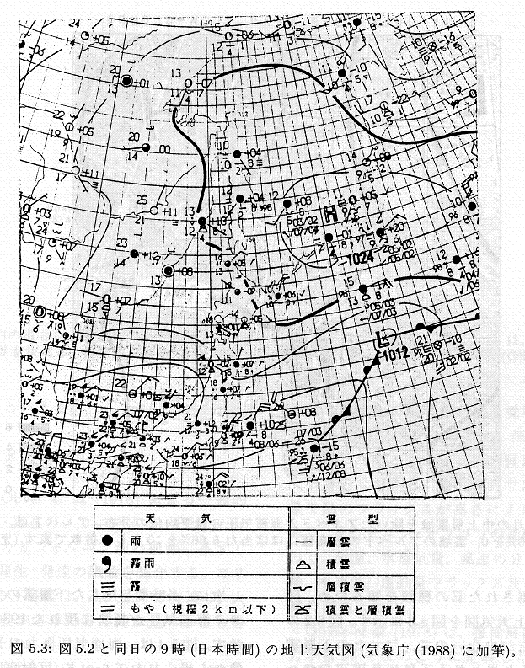
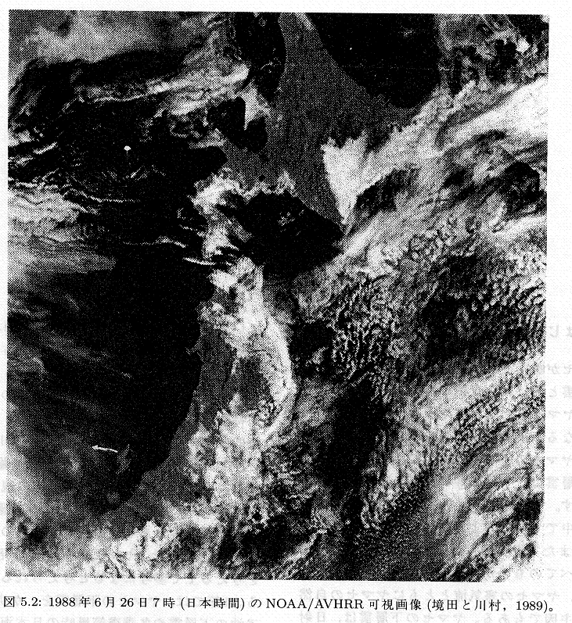
ヤマセ：オホーツク海高気圧発現時にあらわれる冷涼な東風

Slide 3
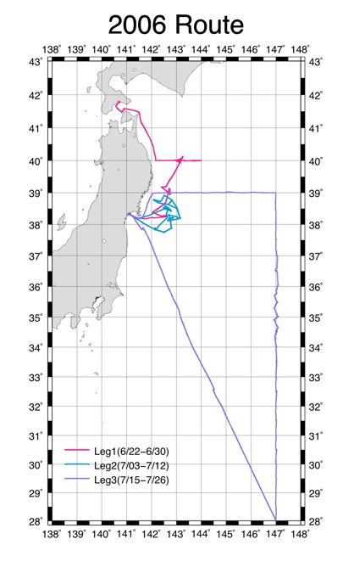
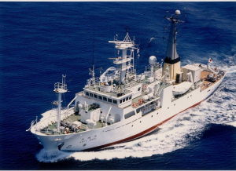
ヤマセ共同観測(2００１－２００７)
（東北大CAOS-函館海洋気象台）
高風丸

Slide 4
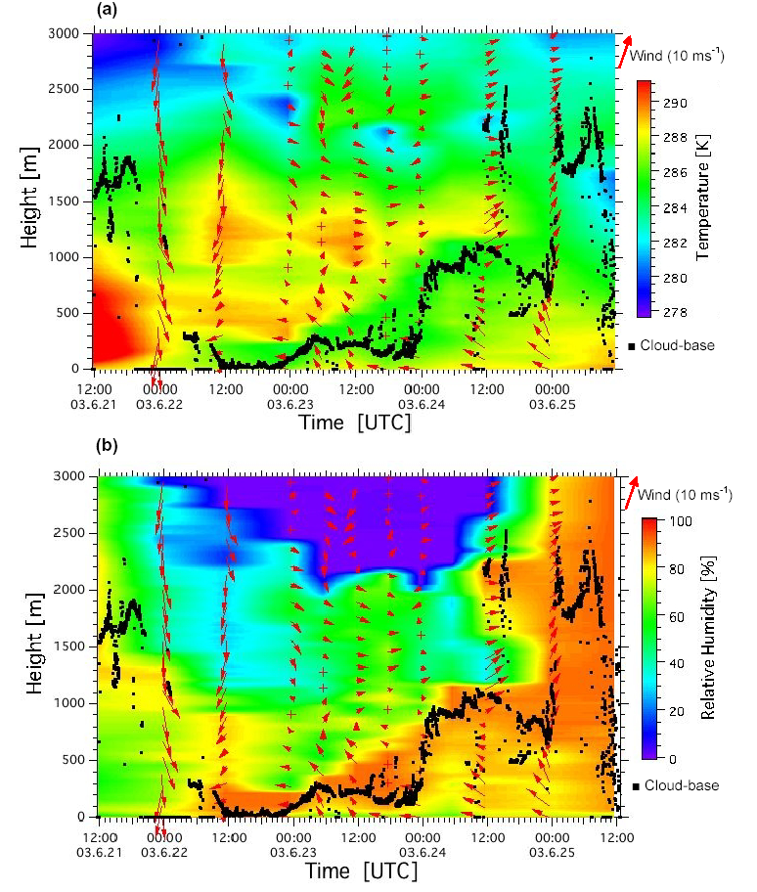
２００３年のケース
高風丸でヤマセ雲の
ステップ状の上方への
発達が見られた
St1:浅い混合層
St2：混合層が上方へ発達
St3:雲底が上昇
ｓｔ１
ｓｔ2
ｓｔ3
St1,St2： 放射冷却
St3： +海洋の加熱
Kojima et al. 2006

Slide 5
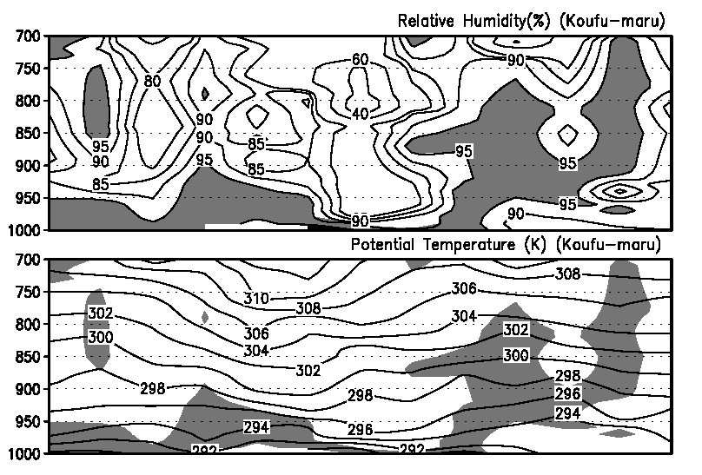
２００６年のケース 接地安定型から対流混合層型に変化
接地安定層型
Ｓｔａｇｅ１
Ｓｔａｇｅ２
対流混合層型

Slide 6
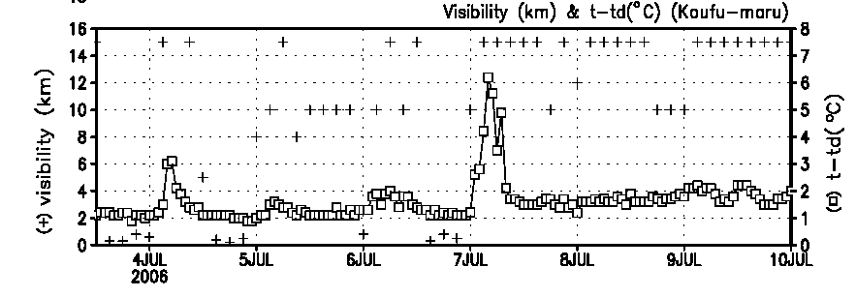
高風丸の観測：
前半は海上の視程が夜間に低下
Stage2 は 視程は良好
Ｓｔａｇｅ２

Slide 7
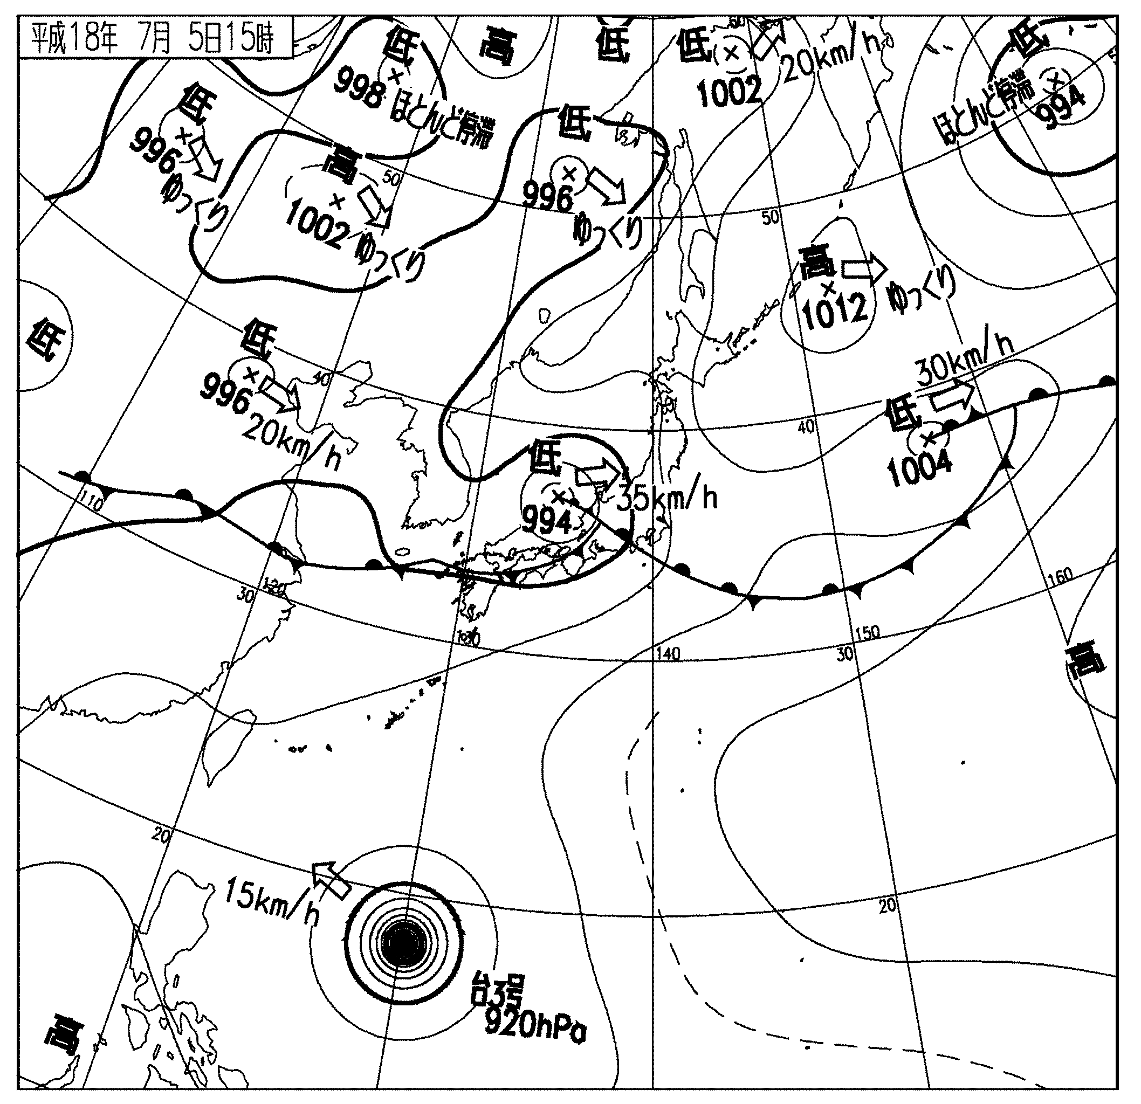
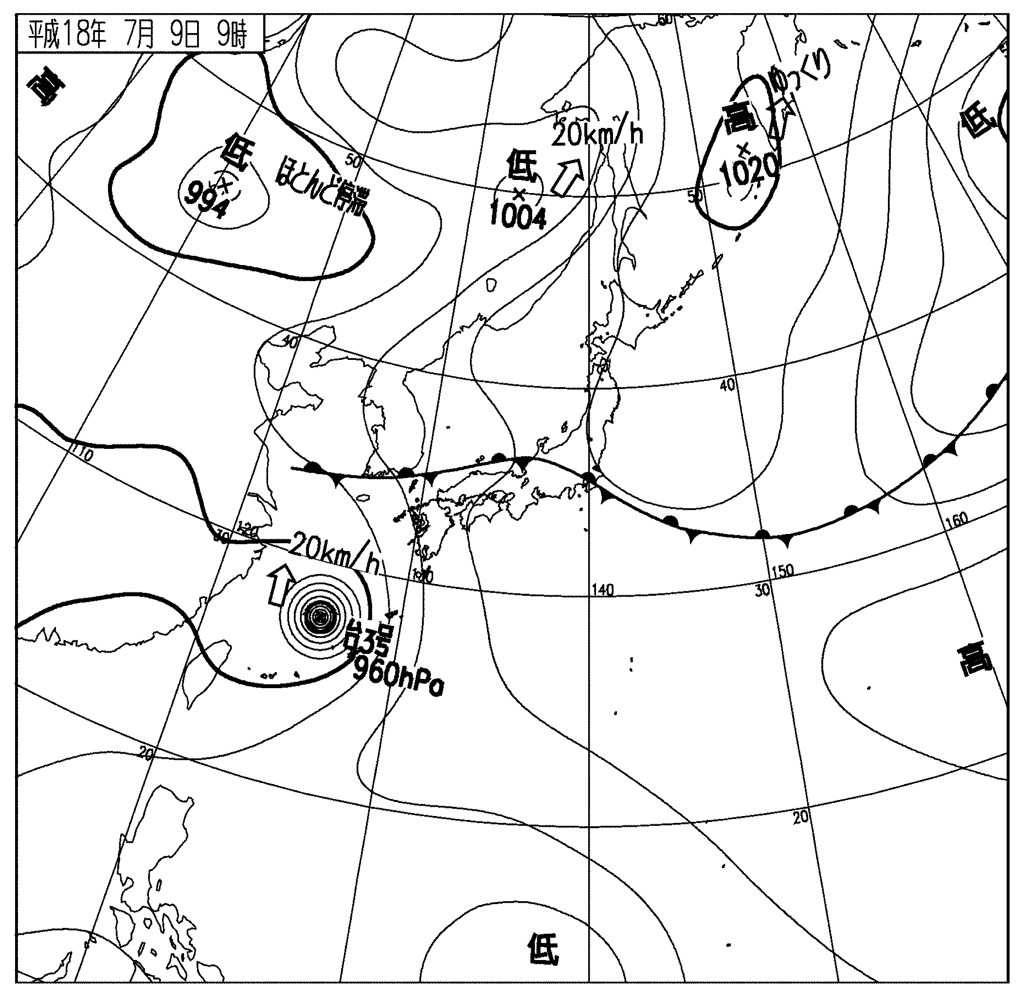
前半は、低気圧の影響で東北地方沿岸で南風が強かった
７月５日06UTC
７月9日00UTC
天気図：ウエザーニューズ

Slide 8
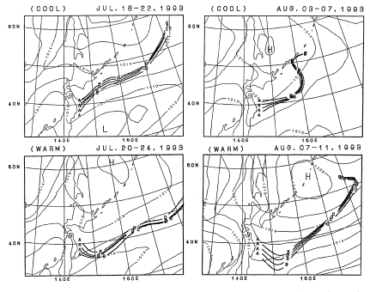
東北地方沿岸でヤマセが南よりになる→
暖気移流でヤマセが海面で冷やされる →安定成層、 霧
三沢の高層観測を用いた1993年ヤマセの解析（Kodama 1992)

Slide 9
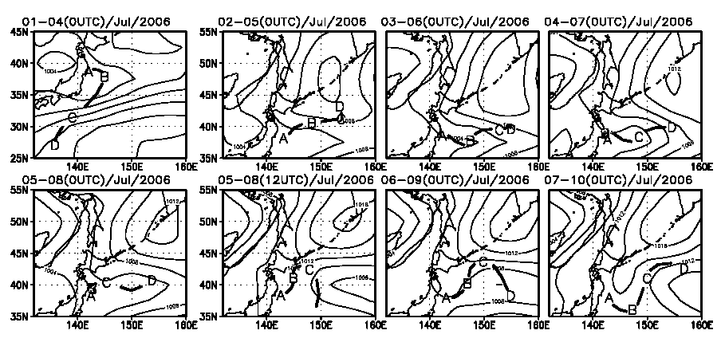
２００６年のケース：
前半は南寄りのヤマセ → 霧
後半は北寄りのヤマセ → 混合層 下層雲
暖気移流型
接地安定層→霧
寒気移流型
混合層→下層雲
７２ｈ後方流跡線解析

Slide 10
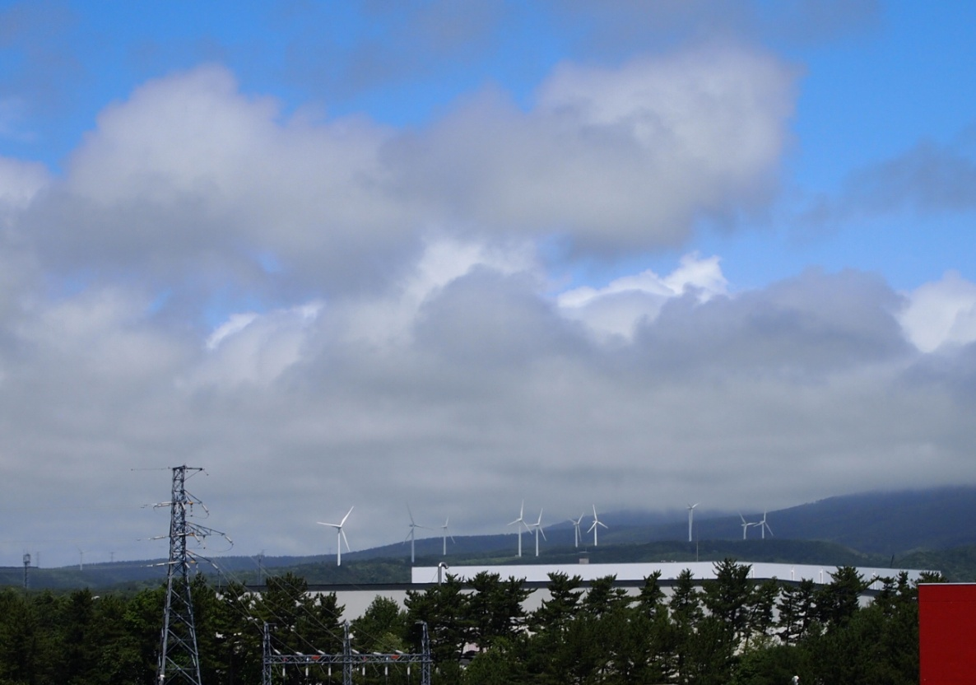
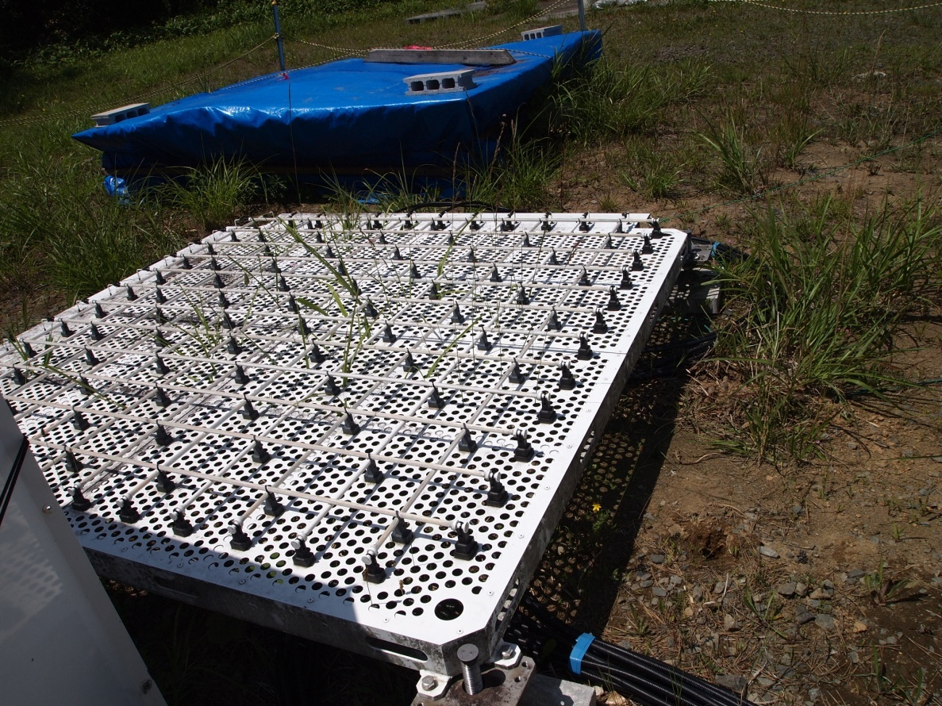
陸上のヤマセの特別観測
三沢の高層観測 （１２時間毎 貴重な観測なので続けてほしい）
下北丘陵の斜面を利用した研究 管野さん
我々の高層観測（２００９～2014）
：航空局の許可は週末（土日）のみ（三沢基地の訓練）
ウインドプロファイラー
（京大・生存研）青森県初！
撮影：黒瀧あゆみ
Notes:
青森県六ヶ所村で行ったゾンデ観測から得られたデータによるヤマセの解析結果について、
弘前大学 気象学研究室学部４年 黒瀧あゆみが発表させていただきます。
背景の写真は六ヶ所村にある風車群の一部です。この風車についてはまた、後ほど説明していきます。
10

Slide 11
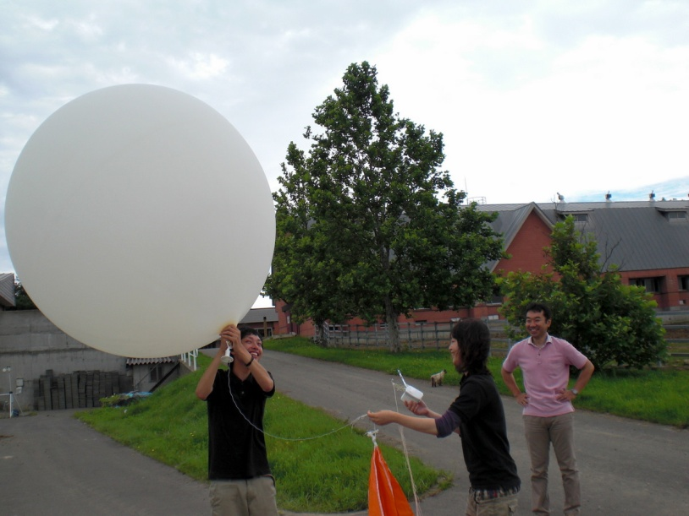
これまでの高層特別観測
２００９年冬・夏： 藤崎農場（冬季季節風） 金木農場（ヤマセ）観測 （天気，2013)
２０１０年秋： ウインドプロファイラー（WP)観測開始
２０１１年初夏： 六ヶ所村 夢はぐ館（旧二又小学校），他 ＲＡＳＳ観測騒音苦情のため中断
２０１２年初夏： 六ヶ所村 日本原燃構内 （ＲＡＳＳ観測実施）
２０１３年初夏： 六ヶ所村 日本原燃構内 （ＷＰ停止）
２０１４年初夏： 六ヶ所村 日本原燃構内 （WP再開
ゾンデ観測はお金がかかる
ゾンデ１ヶ 26千円
気球１ヶ 5千円
ヘリウム１回当たり7.5千円

Slide 12
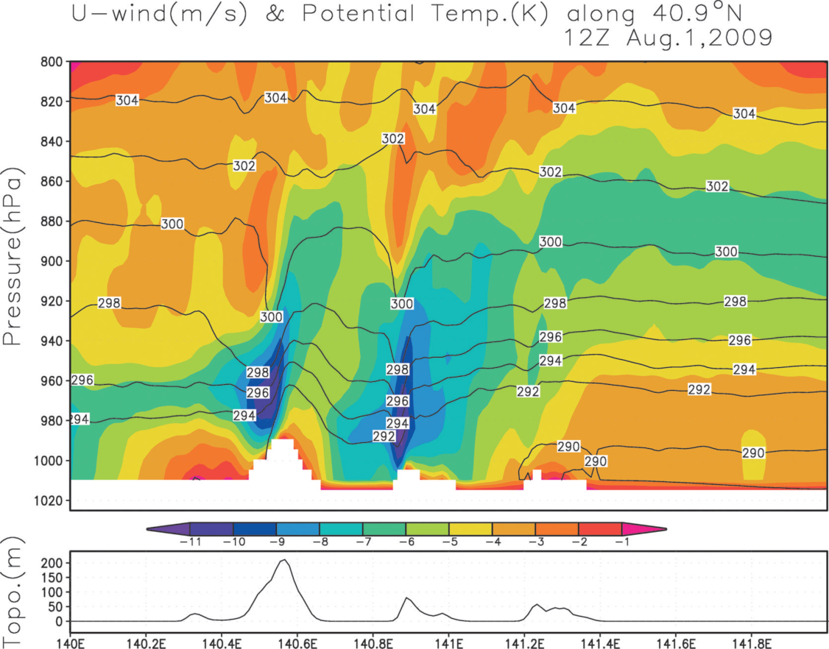
金木農場の観測（２００９）：やませの吹きおろし

Slide 13
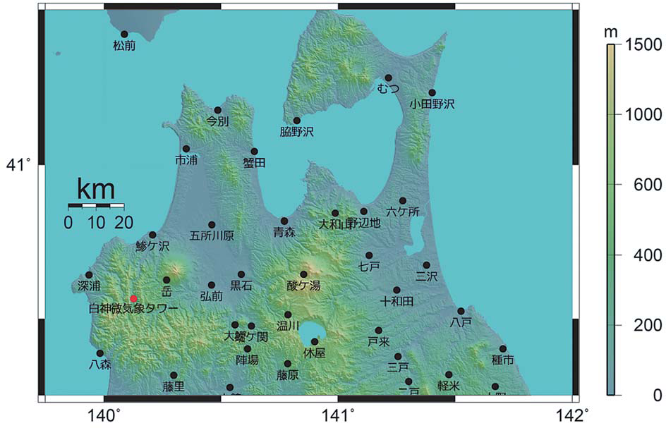
六ヶ所村での観測
２０１１年７月３０～３１日：気温低下傾向（ヤマセ吹き始め）
２０１２年７月２１～２２日：気温上昇傾向（ヤマセ吹き終わり）
２０１３年７月２０～２１日：背の低いヤマセ
２０１４年７月１８～２０日：南寄りのヤマセ
六ヶ所村はヤマセの通り道

Slide 14
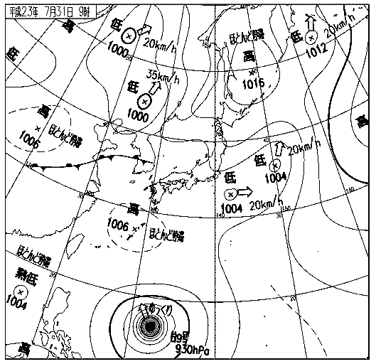
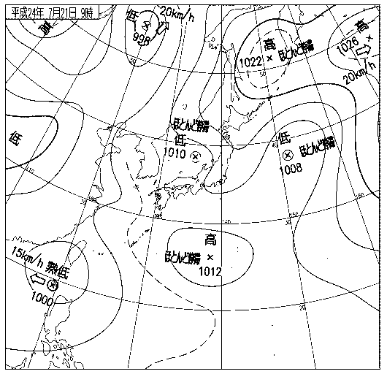
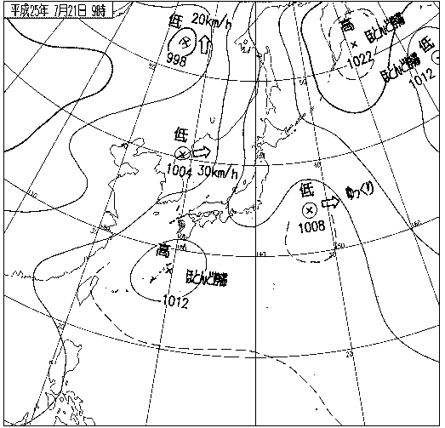
４年ともオホーツク海高気圧出現：２０１１年と２０１２年はＮ字型（工藤）
２０１１年
7月31日
0UTC
２０１２年
7月21日
0UTC
２０１３年
7月21日
0UTC
２０１４年
7月１９日
0UTC

Slide 15
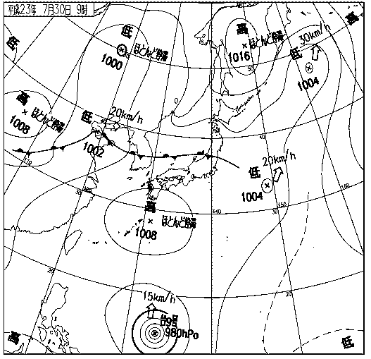
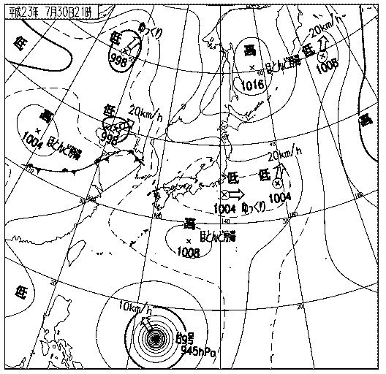
2011年： Ｎ字型 ヤマセの吹きだし期 ヤマセ冷気層～１５００ｍ
時間経過とともに太平洋側のリッジが南に張り出す
気温（１０００ｈＰａ）
温位（コンター），
相対湿度（Ｃｏｌｏｒ），
風（ベクトル）
2011年7月29日
18ＵＴＣ～31日12ＵＴＣ
ゾンデ放球３時間毎．

Slide 16
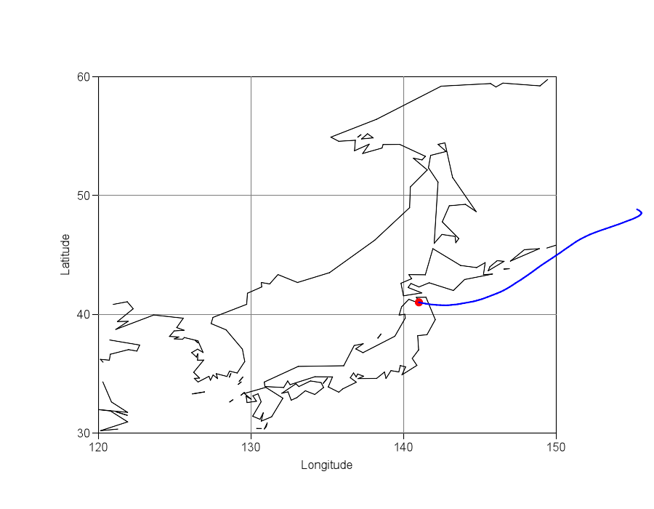
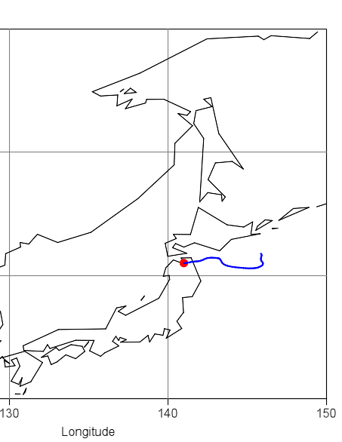

後方流跡線解析（７２時間前）
METEX使用(NIES-CGER) ： ＮＣＥＰーＮＡＣＲ再解析データ（６hourly を使用）
Ｈ
29日12z 高度250m
30日21z 高度250m
31日6z 高度250m
オホーツク海高気圧が発生して数日間経過すると
低SST海域由来の空気塊が流入して気温が低下する

Slide 17
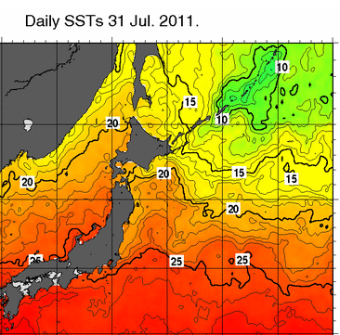
後方流跡線解析（７２時間前）

Slide 18
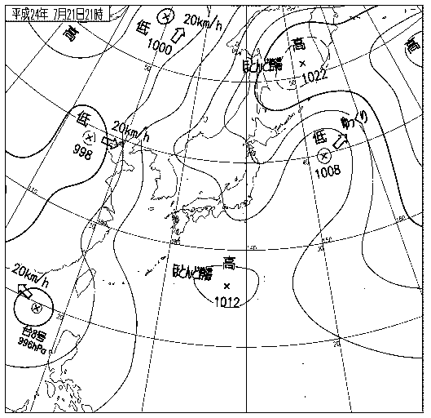
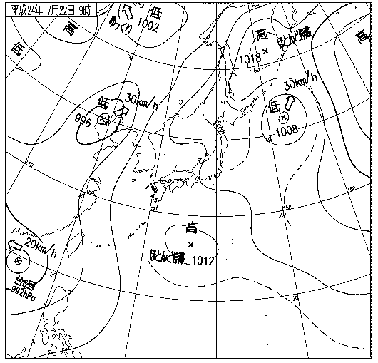
2012年： Ｎ字型 ヤマセの後退期 ヤマセ冷気層１５００～１０００ｍ
時間経過とともに太平洋側のリッジが弱まる
気温（１０００ｈＰａ）
温位（コンター），
相対湿度（Ｃｏｌｏｒ），
風（ベクトル）
2011年7月29日
18ＵＴＣ～31日12ＵＴＣ
ゾンデ放球３時間毎．

Slide 19
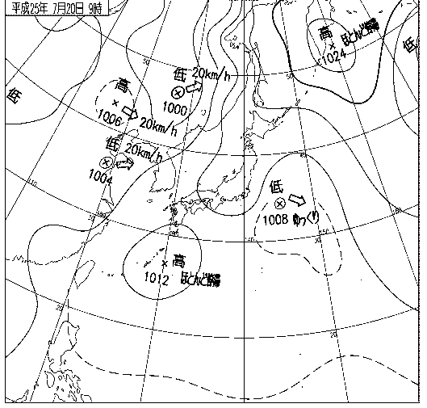
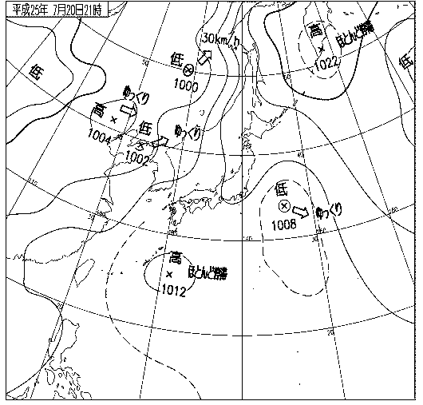
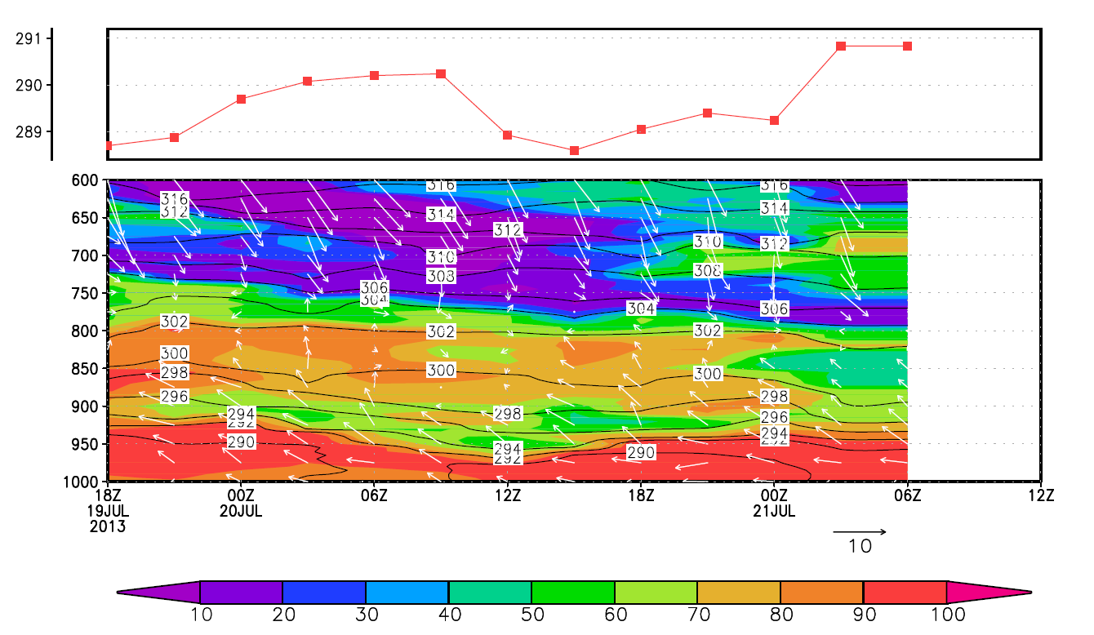
2013年： Ｎ字型とならない ヤマセ冷気層～５００ｍ
（太平洋側の寒気層が薄い→太平洋・日本海の気圧差が小さい
気温（１０００ｈＰａ）
温位（コンター），
相対湿度（Ｃｏｌｏｒ），
風（ベクトル）
2013年7月19日
18ＵＴＣ～21日6ＵＴＣ
ゾンデ放球３時間毎 21日03UTCは欠測）

Slide 20
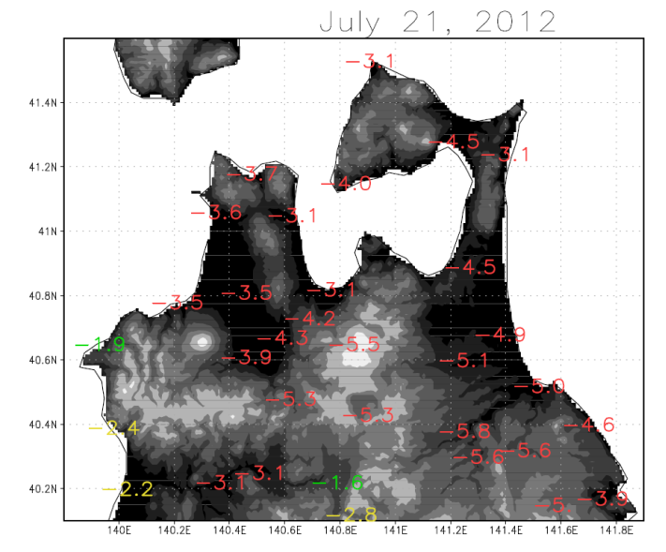
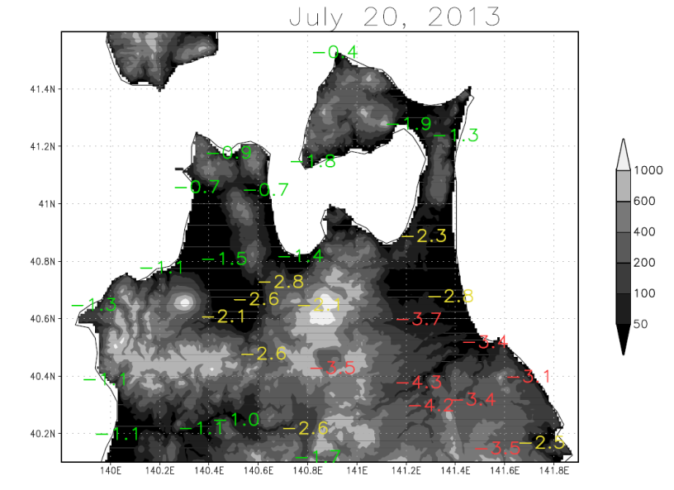
２０１１年は太平洋側と日本海側の気温差が大きい、２０１２年は日本海側も低温 → 青森県の地上気圧差と対応？
日平均気温（偏差）
Jul. 31, 2011
Jul. 21, 2012
Jul. 20, 2013

Slide 21
20１４年： Ｎ字型とならない 暖気移流型のヤマセであった
ヤマセ層は安定成層となり、混合層を形成しない。
気温（１０００ｈＰａ）
温位（コンター），
相対湿度（Ｃｏｌｏｒ），
風（ベクトル）
2014年7月18日
18UTC～20日12UTC
ゾンデ放球３時間毎 19日18UTCは欠測）

Slide 22
２０１４年７月のケースは南よりのヤマセであった
１８日１８ＵＴＣ
１９日１８ＵＴＣ
後方流跡線解析（地上高１００ｍ、７２時間前まで）
（ＮＯＡＡ ＨＹＳＰＬＩＴ ＭＯＤＥＬ）

Slide 23
まとめ
４年間の観測（週末のみ，３～４週間）で，各年ともヤマセを観測できた。
成層が異なるさまざまなヤマセの事例を観測することができた
高層観測データを活用していきたい
ダウンスケール結果の検証など
再処理工場
が稼働すると

